Slide 1
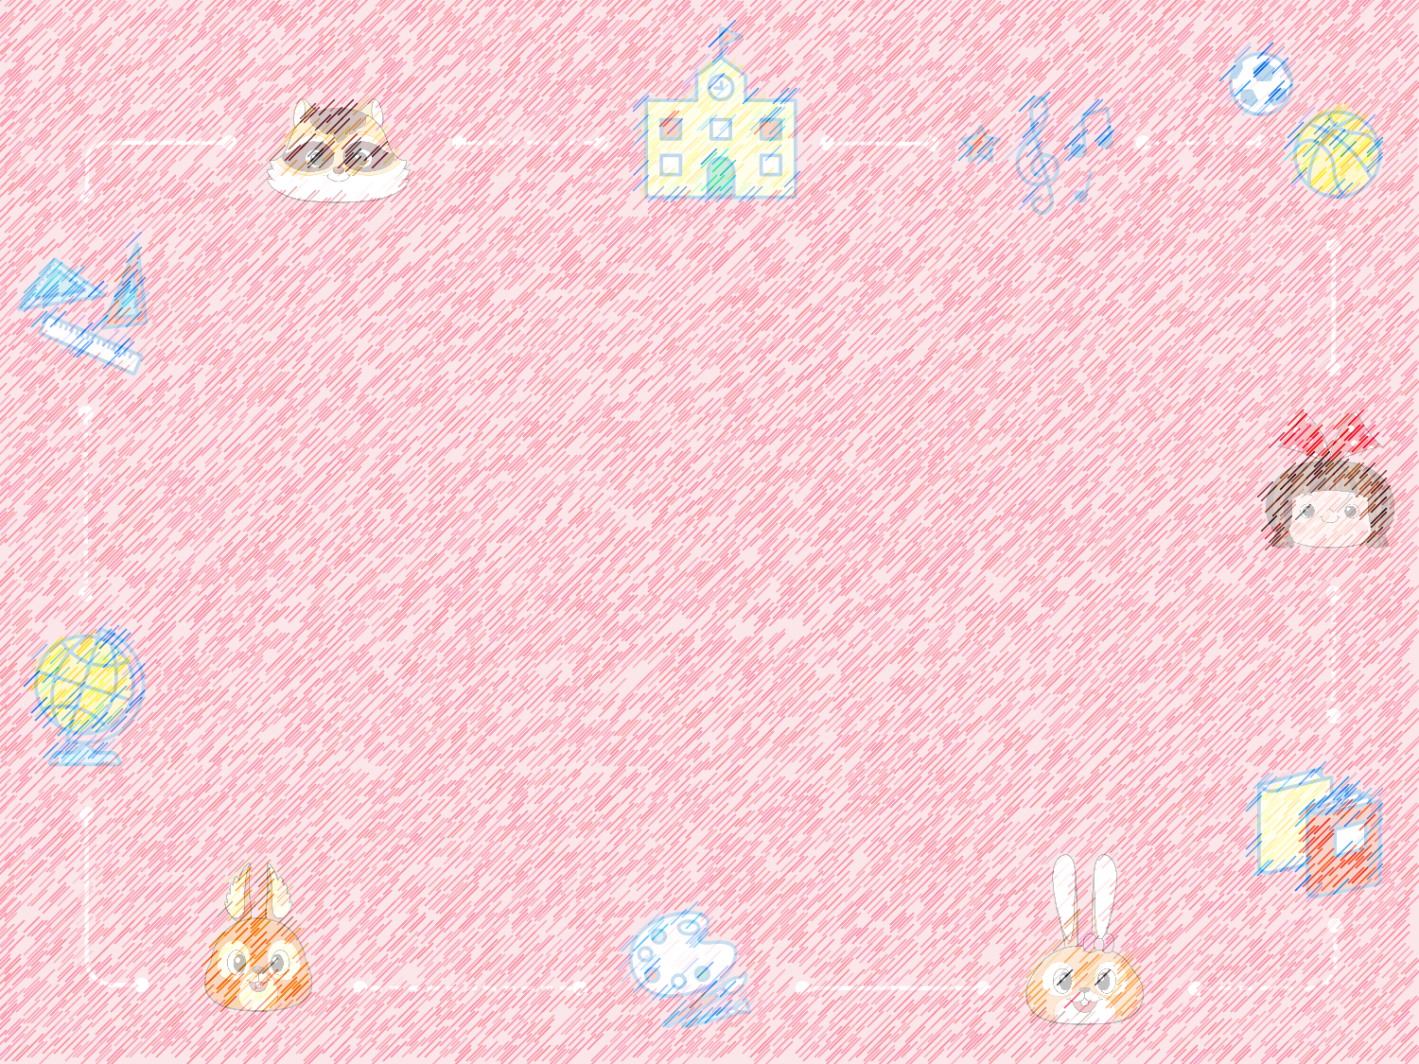
生活課108-109頁

Slide 2
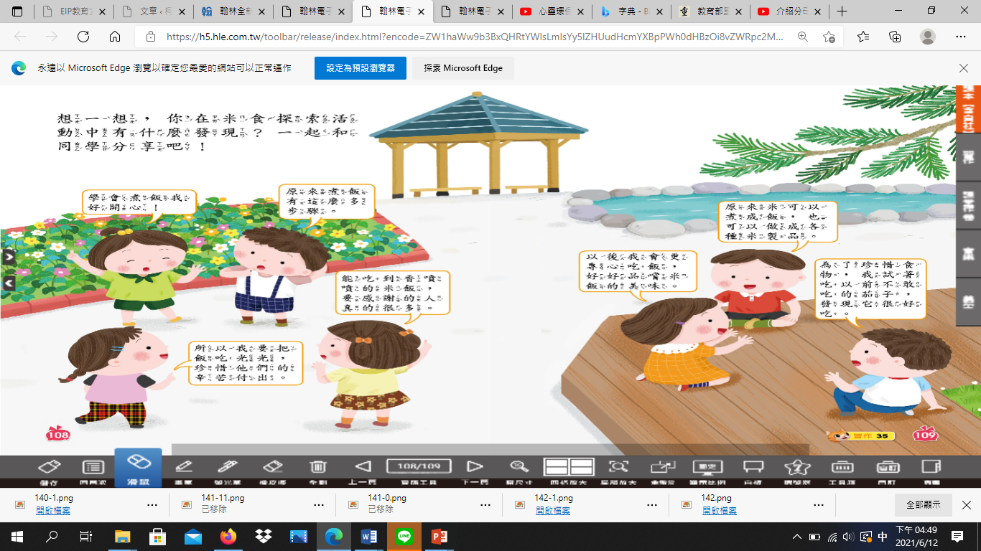
(一)、請閱讀與觀察108-109圖文。

Slide 3
1、想一想，再說一說煮飯的步驟。

Slide 4
1、還記得煮飯的步驟嗎?
煮飯步驟:
(1)、量米。
(2)、洗米。
(3)、加水。
(4)、放入電鍋中。
(5)、蓋上鍋蓋並按下煮飯鍵。

Slide 5
2、想一想，家人有沒有教你做蛋糕或煮菜或煎蛋或餅乾或煮湯或煮麵……等。

Slide 6
3、想一想，家人帶你做這些食物，你的心情有沒有很快樂、幸福呢?有沒有感謝家人指導、帶著你做出美味的食物呢?。

Slide 7
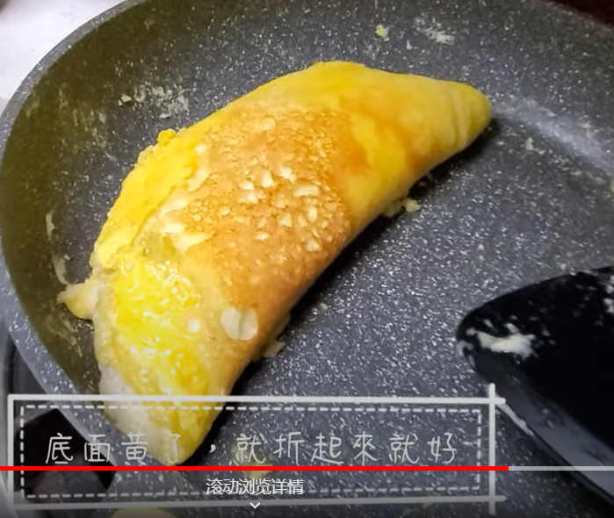
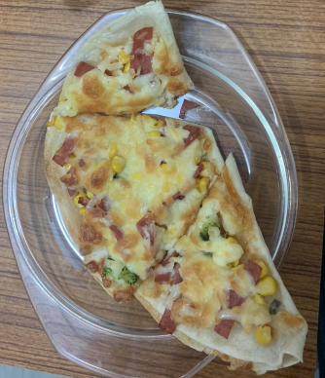
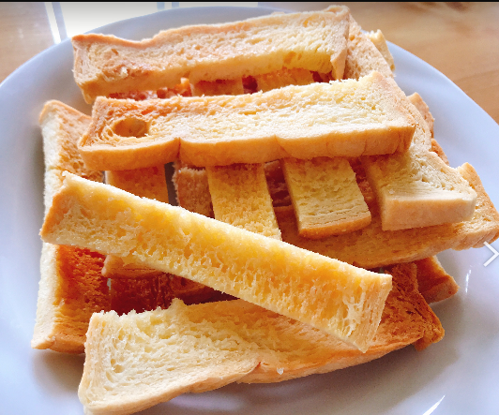
2、相信與家人一起做蛋糕、披薩、餅感、煮飯…等，都是很幸福、快樂的一件事情。

Slide 8
4、觀看「用心吃飯」影片後回答問題: https://youtu.be/I1X1Uq51mm0

Slide 9
(1)、想一想說一說，吃飯前你要先做什麼好習慣呢?

Slide 10
(1)、吃飯前要先用肥皂洗手
的好習慣。

Slide 11
想一想，說一說:
(2)、在學校打飯菜時要注意什麼呢?

Slide 12
(2)、在學校打飯菜時要排隊、不可以說話、戴口罩、不可以挑食、大家一起開動。

Slide 13
想一想，說一說:
(3)、影片中說「拜託，求求你們吃掉我吧!我擁有非常豐富的營養喔! 」是誰呢?

Slide 14
想到了嗎?
(3)、影片中說「拜託，求求你們吃掉我吧!我擁有非常豐富的營養喔! 」是蔬菜。

Slide 15
想一想，說一說:
(4)、打完飯菜後，要怎麼用心吃飯呢?

Slide 16
想到了嗎?
(4)、打完飯菜後，要不講話、細嚼慢嚥、專心的吃、輕鬆坐好吃飯。
。

Slide 17
想一想，說一說:
(5)、我們享用學校營養午餐食物要感恩那些人呢?

Slide 18
想到了嗎?
(5)、要感謝農夫、煮菜的阿姨、送飯菜的叔叔、志亮叔叔、打菜的老師以及分水果的同學。

Slide 19
想一想，說一說:
(6)、不論吃學校營養午餐或享用家中大餐時，你們最重要的工作是什麼?

Slide 20
想到了嗎?
(6)、最重要的是感恩及好好把營養吃光光。

Slide 21
想一想，說一說:
(7)、要怎麼樣才能把營養吃到肚子裡呢?

Slide 22
想到了嗎?
(7)、要身體坐正、看一看食物與聞一聞香味、用節奏用餐、享受味道、慢慢咀嚼、一口一口慢慢吃慢慢吞、專心放鬆，這樣才能把營養吃到肚子裡喔!

Slide 23
(8)、今天晚上吃飯時，試試今天學到的用心吃飯喔!

Slide 24
下課了。

